Slide 1
RELAZIONE Funzione Strumentale Area 1
Prof. Francesco Di Filippo

Slide 2
Attività previste
Funzione strumentale Area 1
Predisposizione, revisione, aggiornamento e monitoraggio del PTOF
Raccolta, analisi e organizzazione progetti ampliamento dell’offerta formativa
Collaborazione al controllo sostenibilità finanziaria progetti e attività PTOF
Predisposizione della modulistica relativa a sintesi e monitoraggio dei progetti
Analisi, validazione ed eventuale standardizzazione dei singoli progetti

Slide 3
Attività previste
Funzione strumentale Area 1
Realizzazione Rendicontazione sociale
Collaborazione al processo di valutazione e realizzazione Rapporto di Autovalutazione (RaV)
Realizzazione Piano di Miglioramento (PdM) e confronto tra gli obiettivi del PdM e le effettive risultanze
Gestione e ricognizione Modello compensi

Slide 4
Attività svolte Funzione Strumentale Area 1
Il lavoro è stato svolto dalla Commissione Ptof
Prof.ssa Daniela FORTINI
Prof.ssa Carla DE MAGGI
Prof.ssa Antonella OLIVIERO

Slide 5
Attività svolte Funzione Strumentale Area 1
Raccolta e analisi dei progetti didattici da inserire nel PTOF
Elaborazione Rendicontazione Sociale triennio 2019-2022
Elaborazione Rapporto di Autovalutazione (RaV) triennio 2022-2025
Elaborazione PTOF triennio 2022-2025 con realizzazione del Piano di Miglioramento (PdM)
Collaborazione al controllo della compatibilità finanziaria dei progetti e delle attività del PTOF

Slide 6
Attività svolte Funzione Strumentale Area 1
Raccolta dati ed elaborazione report monitoraggio intermedio dei progetti
Analisi, validazione e standardizzazione dei singoli progetti
Monitoraggio del PTOF
Aggiornamento Scuola in Chiaro

Slide 7
Attività svolte Settembre
Progetti di ampliamento dell’offerta formativa da inserire nel PTOF
Raccolta delle schede dei progetti proposti dai docenti e contributo alla valutazione delle attività più significative con riferimento alle esigenze degli alunni
Analisi e standardizzazione dei singoli progetti
Riorganizzazione dei progetti e delle attività integrative
Elaborazione del report sui progetti didattici (inviato a DS e DSGA)
Elaborazione del report sulla rendicontazione finanziaria (inviato a DS e DSGA)

Slide 8
Attività svolte Ottobre
Aggiornamento PTOF 2021-2022, PTOF, Rendicontazione sociale, RaV e PdM 2022-2025
Aggiornamento PTOF anno scolastico 2021-2022
Elaborazione Rendicontazione Sociale
Elaborazione Rapporto di Autovalutazione (RaV)
Elaborazione PTOF 2022-2025
Realizzazione Piano di Miglioramento (PdM)

Slide 9
Attività svolte Novembre
Realizzazione PTOF triennio 2022-2025
Pubblicazione del PTOF 2022-2025
Aggiornamento Scuola in Chiaro
Analisi PdM per realizzazione nel triennio. Con progetti e attività di formazione

Slide 10
Attività svolte Dicembre e Gennaio
Monitoraggio intermedio dei progetti
Link inviato per raccolta dei questionari sul monitoraggio intermedio dei progetti inseriti nel PTOF
Analisi dei dati e realizzazione report sul monitoraggio intermedio dei progetti
Compatibilità tra gli obiettivi dei progetti e il PdM

Slide 11
Attività svolte Febbraio, Marzo e Aprile
Monitoraggio finale dei progetti
Predisposizione/aggiornamento schede di monitoraggio finale dei progetti di ampliamento dell’offerta formativa
Predisposizione/aggiornamento questionario di gradimento finale degli alunni che hanno partecipato ai progetti di ampliamento dell’offerta formativa
Creazione questionario di gradimento degli studenti
Monitoraggio progetti e PdM

Slide 12
Attività svolte Maggio, Giugno e Luglio
Monitoraggio finale dei progetti
Raccolta, organizzazione e invio schede di rendicontazione finanziaria dei progetti di ampliamento dell’offerta formativa
Analisi dei dati e realizzazione del report relativo al monitoraggio finale dei progetti e del questionario di gradimento degli alunni
Raccolta dati, organizzazione e realizzazione del report sul Modello compensi

Slide 13
Report
Monitoraggio finale dei progetti

Slide 14
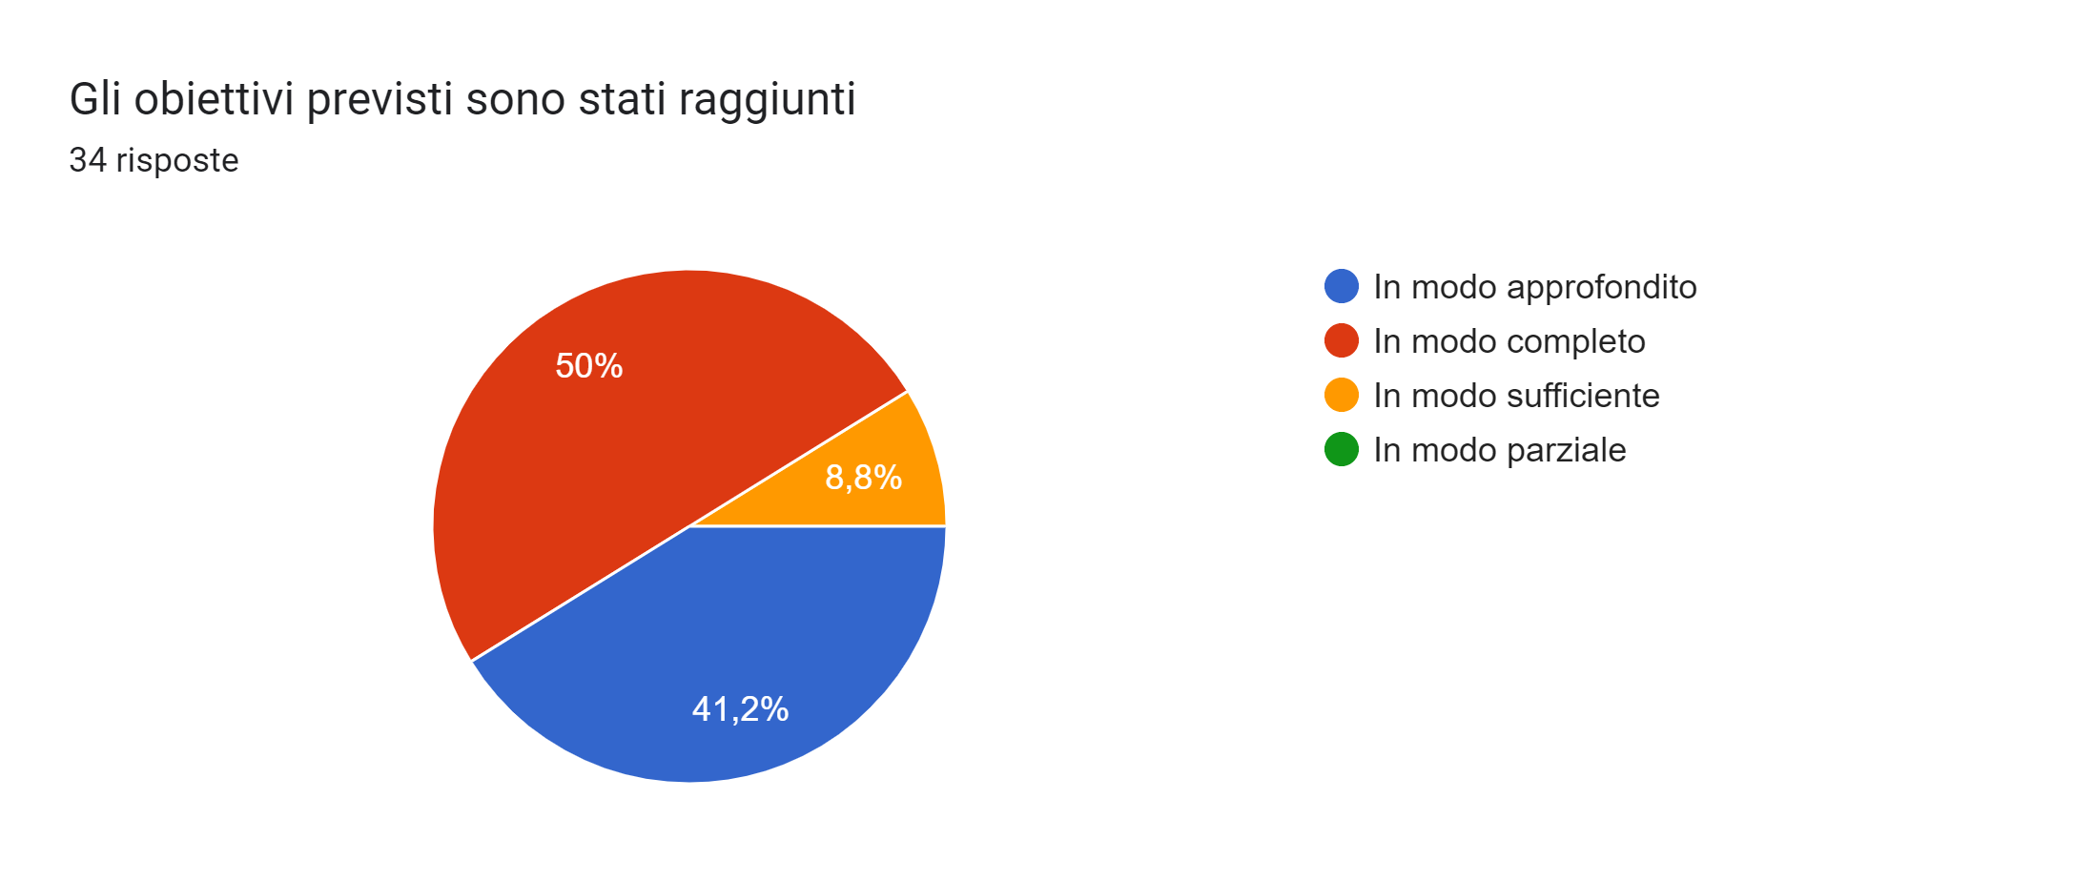
Progetti e obiettivi

Slide 15
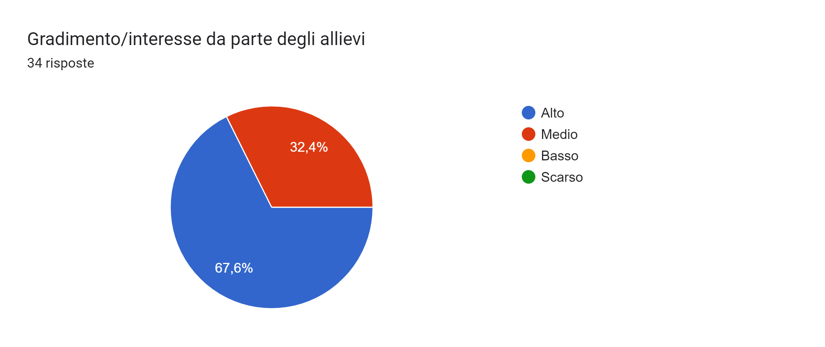
Progetti e percezione gradimento alunni

Slide 16
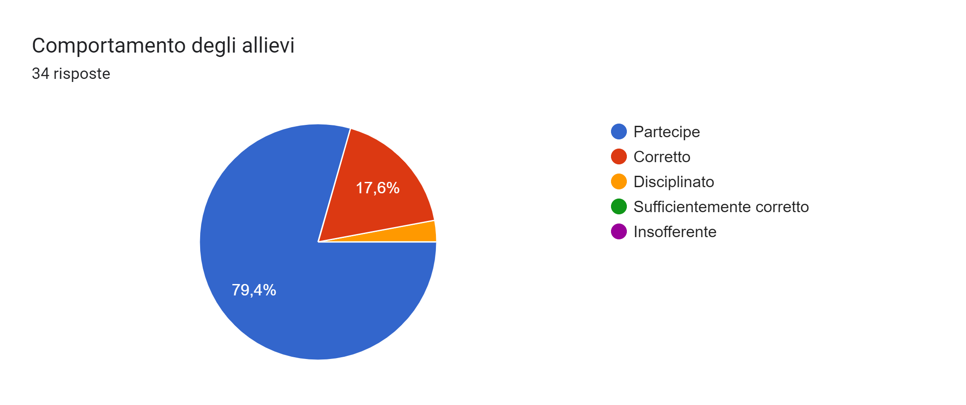
Progetti e comportamento degli alunni

Slide 17
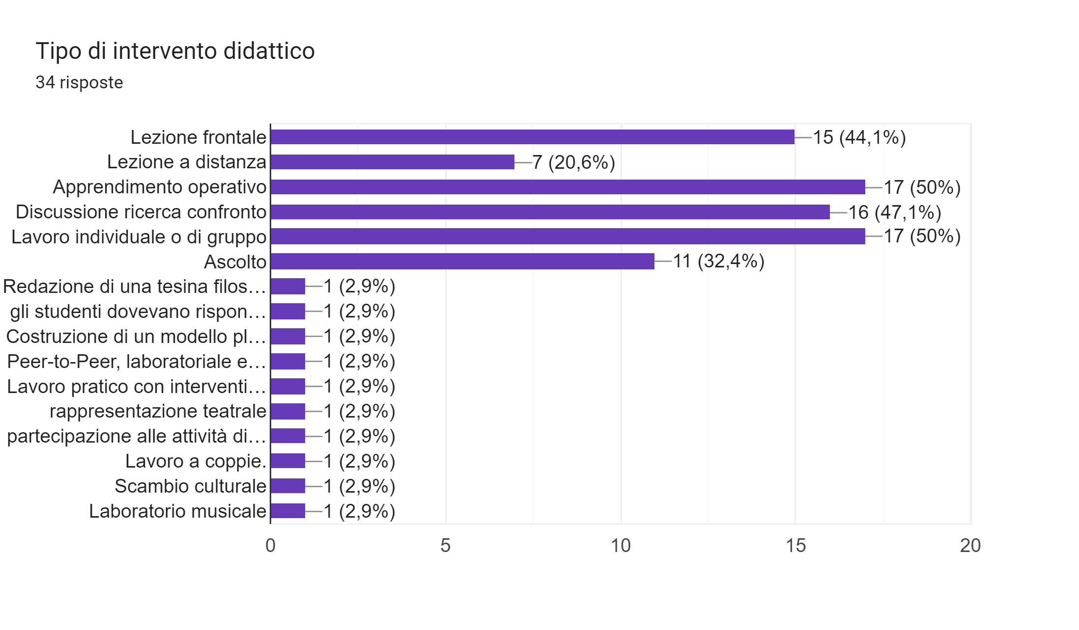
Metodologia

Slide 18
L’offerta progettuale è stata organizzata per aree disciplinari
Area Inclusione
Area Benessere e Apprendimento
Area Orientamento
Area Scientifica
Area Linguistica

Slide 19
Progetti area Inclusione

Slide 20
PROGETTO | REFERENTE | TEMPI/DURATA | ALUNNI ISCRITTI/ FREQUENTANTI
WE DEBATE | D’ALESSANDRI | Inizio 1 novembre 2022. 10 incontri. Conclusione 7 giugno 2023 | 40/40
AUTONOMA-MENTE | FARINA | Inizio 8 settembre 2022. Incontri ogni giorno Conclusione 8 giugno 2023 | 20/20
BAND DI ISTITUTO | CATARINOZZI | Inizio 2 novembre 2022. Diversi incontri svolti. Conclusione 30 maggio 2023 | 15/13
PROGETTO PONTE | LORENZINI | Inizio 1 febbraio 2023. 8 incontri svolti. Conclusione 3 maggio 2023 | 4/2
CENTRO SPORTIVO STUDENTESCO | FARINA | Inizio 9 gennaio 2023. 20 incontri svolti. Conclusione 24 maggio 2023 | 80/80
PROGETTO ACCOGLIENZA | DI CARLO ORIOLO | Inizio 20 ottobre 2022. 2 incontri svolti. Conclusione 30 giugno 2023 | Circa 310/circa 290
TI PORTO CON ME | OLIVIERO | Inizio 24 novembre 2022. 12 incontri svolti. Conclusione 20 aprile 2023 | 19/19
LABORATORIO TEATRALE «SCENA LIBERA TUTTI» | D’ERRICO | Inizio 15 novembre 2022. 22 incontri svolti. Conclusione 30 maggio 2023 | 13/11
LABORATORIO TEATRALE INTEGRATO | POLDIALLAI | Inizio 3 novembre 2022. 5 incontri svolti. Conclusione 20 dicembre 2023 | 26/25

Slide 21
Progetti area Benessere e Apprendimento

Slide 22
PROGETTO | REFERENTE | TEMPI/DURATA | ALUNNI ISCRITTI/ FREQUENTANTI
CLASSI CAMBRIDGE | CHIARALUCE DOMIZI | Inizio 12 settembre 2022. Conclusione 8 giugno 2023 | 80/80
LA SALUTE È PROMOSSA | LORENZINI | Inizio 18 ott 2022. 42 incontri svolti. Conclusione 3 mag | Circa 1300/circa 1300
DA SPECCHI A FINESTRE PERCORSI FORMATIVI PER UNO SGUARDO SUL MONDO | MATTEINI | Inizio 12 dic. 2022. 6 incontri/12 classi. Conclusione 12 gen. 2023 | Circa 220/circa 220
GALEOTTO FU IL LIBRO | BIONDI ANGIOLINI PAOLETTI CRISPINO | Inizio 1 set. 2022 8 incontri svolti. Conclusione 31 ago. 2025 | Circa 236/circa 236
ROMANAE DISPUTATIONES | MINGHETTI | Inizio 21 set. 2022. 10 incontri svolti. Conclusione 23 mar. 2023 | 6/6
DALLA PARTE DELLE VITTIME GIUSTIZIA-PREVENZIONE | RENDINA | Inizio 7 dicembre 2022. 2 incontri svolti. Conclusione 9 maggio | 196/175
GREEN LOVERS | MICHELI | Inizio 23 novembre 2022. 6 incontri svolti. Conclusione 15 giugno 2023 | 94/85
CREAZIONE DI UN ORTO DI ERBE AROMATICHE E PIANTE ARBUSTIVE OFFICINALI | CARVISIGLIA | Inizio 3 febbraio 2023. 10 incontri svolti. Conclusione 6 giugno 2023 | 8/8
SPORTELLI DI ASCOLTO GRAFOLOGICO E PSICOLOGICO | POLDIALLAI | Inizio 12 gen. 2023. 19 incontri svolto. Conclusione 29 mag. 2023 | 15/15

Slide 23
Progetti area Orientamento

Slide 24
PROGETTO | REFERENTE | TEMPI/DURATA | ALUNNI ISCRITTI/ FREQUENTANTI
ORIENTAMENTO/RIORIENTAMENTO IN ITINERE | D’ALESSANDRI | Inizio 1 ottobre 2022. 20 incontri svolti. Conclusione 18 maggio 2023 | 20/20
SE MI ORIENTO SCELGO | PETRASSI | Inizio 1 settembre 2022. Conclusione 31 agosto 2023 | Alunni del triennio
ORIENTAMENTO IN ENTRATA | TARANTINO | Inizio 1 dicembre 2022. Diversi incontri svolti. Conclusione 14 gennaio 2023 | 36/36

Slide 25
Progetti area Scientifica

Slide 26
PROGETTO | REFERENTE | TEMPI/DURATA | ALUNNI ISCRITTI/ FREQUENTANTI
GIOCHI DELLA CHIMICA | TOMASSETTI | Inizio 16 febbraio 2023. 3 incontri svolti. Conclusione 29 aprile 2023 | 36/22
OLIMPIADI DI SCIENZE NATURALI | APUZZO | Inizio 15 gennaio 2023. 2 incontri svolti. Conclusione 23 marzo 2023 | 29/21
PAPARESCHI AL CINEMAT | PATTI | Da 18 novembre 2022. 5 incontri svolti Conclusione 5 maggio 2023 | 60/50
OLIMPIADI DI MATEMATICA | PATTI | Inizio 1 dicembre 2022. 4 incontri svolti Conclusione 3 marzo 2023 | 35/35
IL DIGITALE IN TASCA (CLASSE DIGITALE) | LABARILE | Inizio 15 settembre 2022. Incontri giornalieri. Conclusione 8 maggio 2023 | 27/27
AREE DIDATTICHE NEGLI SPAZI COMUNI | PASSAMONTI MANICO | Inizio 25 ottobre 2022. 7 incontri svolti. Conclusione 25 novembre 2022 | 22/22
RIGENERAZIONE SCUOLA | TOMASSETTI | Inizio 23 novembre 2022. Diversi incontri svolti. Conclusione 29 maggio 2023 | Tutte le classi e poi 6 classi

Slide 27
Progetti area Linguistica

Slide 28
PROGETTO | REFERENTE | TEMPI/DURATA | ALUNNI ISCRITTI/ FREQUENTANTI
CERTIFICAZIONE LINGUISTICA DELF | TARANTINO | Inizio 10 gennaio 2022. 13 incontri svolti. Conclusione 2 maggio 2023 | 7/6
OLIMPIADI DI ITALIANO | D’ALESSANDRI | Inizio 8 gennaio 2022. Non previsti incontri. Conclusione 15 aprile 2023 | 35/35
CERTIFICAZIONI CAMBRIDGE | CICCHELLI | Inizio 28 ott. Diversi incontri svolti. Conclusione 26 maggio 2023 | 55/53
ERASMUS+ KA2 | CATARINOZZI | Inizio 1 settembre 2022. 6 incontri svolti. Conclusione 31 agosto 2023 | 20/20
CERTIFICAZIONE DELE | COVACCIOLI | Inizio 9 gennaio. 11 incontri svolti. Conclusione 8 maggio | 11/11
L2 CORSO DI ALFABETIZZAZIONE PER ALUNNI STRANIERI | VILLANI | Inizio 21 ottobre 2022. 40 ore di lezione. Conclusione 28 aprile 2023 | 35/16

Slide 29
Conclusioni
Tutti i progetti presentati sono stati avviati e conclusi
Come rilevato dal questionario di gradimento dei progetti compilato dagli alunni partecipanti, tutti i progetti hanno avuto una valutazione tra ottimo e buono
I progetti hanno ottenuto un buon feedback da parte dei referenti ed è molto buona la valutazione degli studenti per quanto riguarda sia l’organizzazione sia la ricaduta sull’apprendimento
Si ricorda al Collegio che nel PTOF, nel PdM si è stabilito come obiettivo

Slide 30
Conclusioni
Percorso n° 1: Per il successo formativo
Progettazione condivisa della didattica disciplinare per competenze e attività di formazione per l’acquisizione di metodologie inclusive, innovative e digitali
Attività di sostegno allo studio: esercitazioni prove INVALSI, corsi per l'acquisizione di un metodo di studio efficace e sportelli didattici
Attuazione di progetti di consolidamento/potenziamento delle competenze chiave
Percorso n° 2: Per una cittadinanza attiva
Attuazione dei progetti di potenziamento delle competenze di cittadinanza attiva
Educazione alla cittadinanza digitale
Competenze sociali e relazionali

Slide 31
Grazie per l’attenzione
Funzione Strumentale Area 1 e Commissione Ptof
Fortini, De Maggi, Oliviero, Di Filippo

